Slide 1
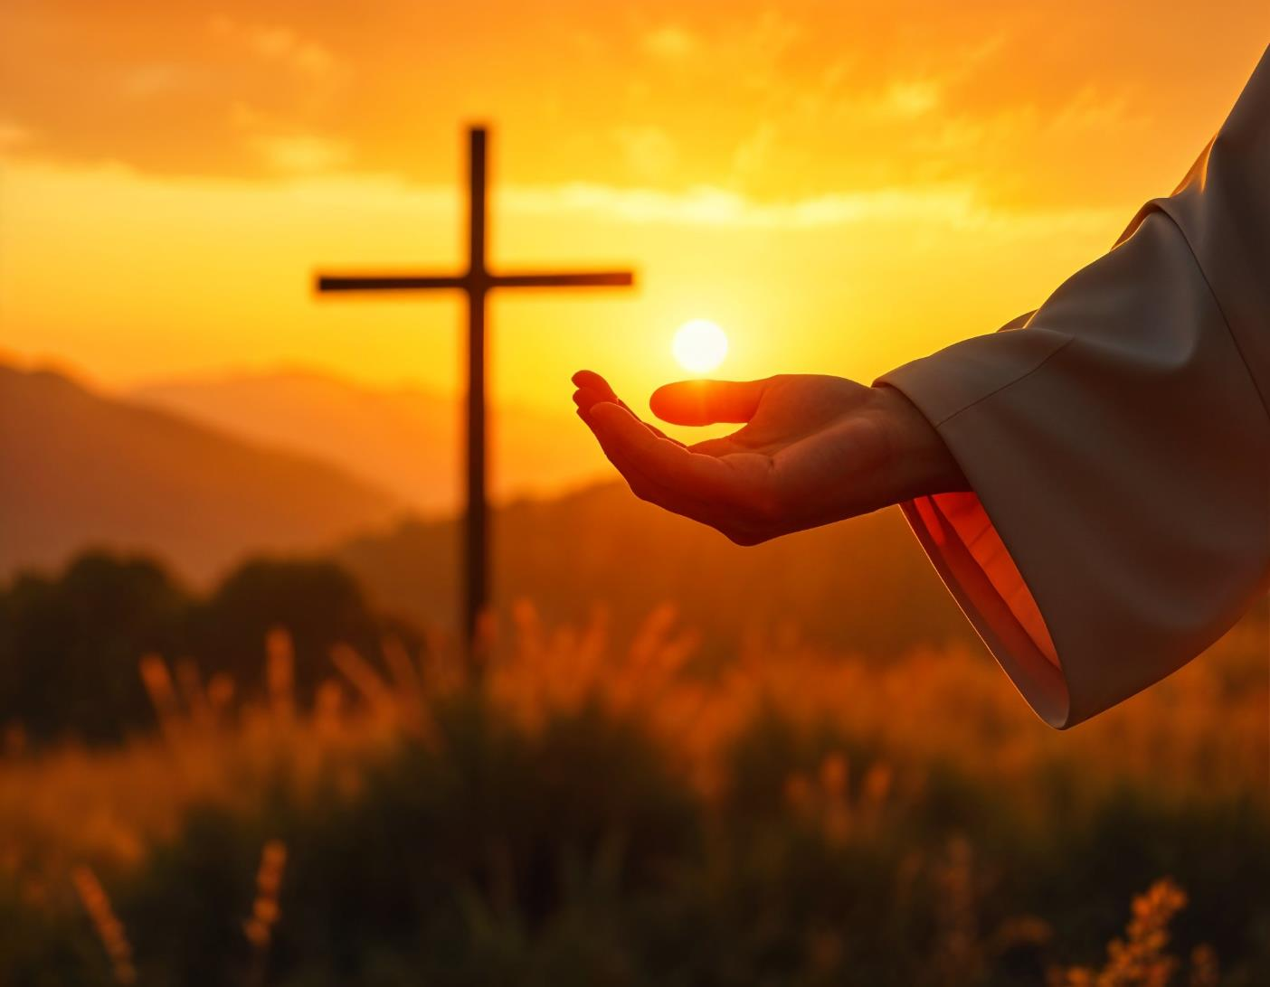
LIÇÃO 11
16 de Março de 2025
1º trimestre 2025
A Salvação não
É Obra Humana

Slide 2
TEXTO ÁUREO
“Não pelas obras de justiça que houvéssemos feito, mas, segundo a sua misericórdia, nos salvou pela lavagem da regeneração e da renovação do Espírito Santo.” (Tt 3.5)

Slide 3
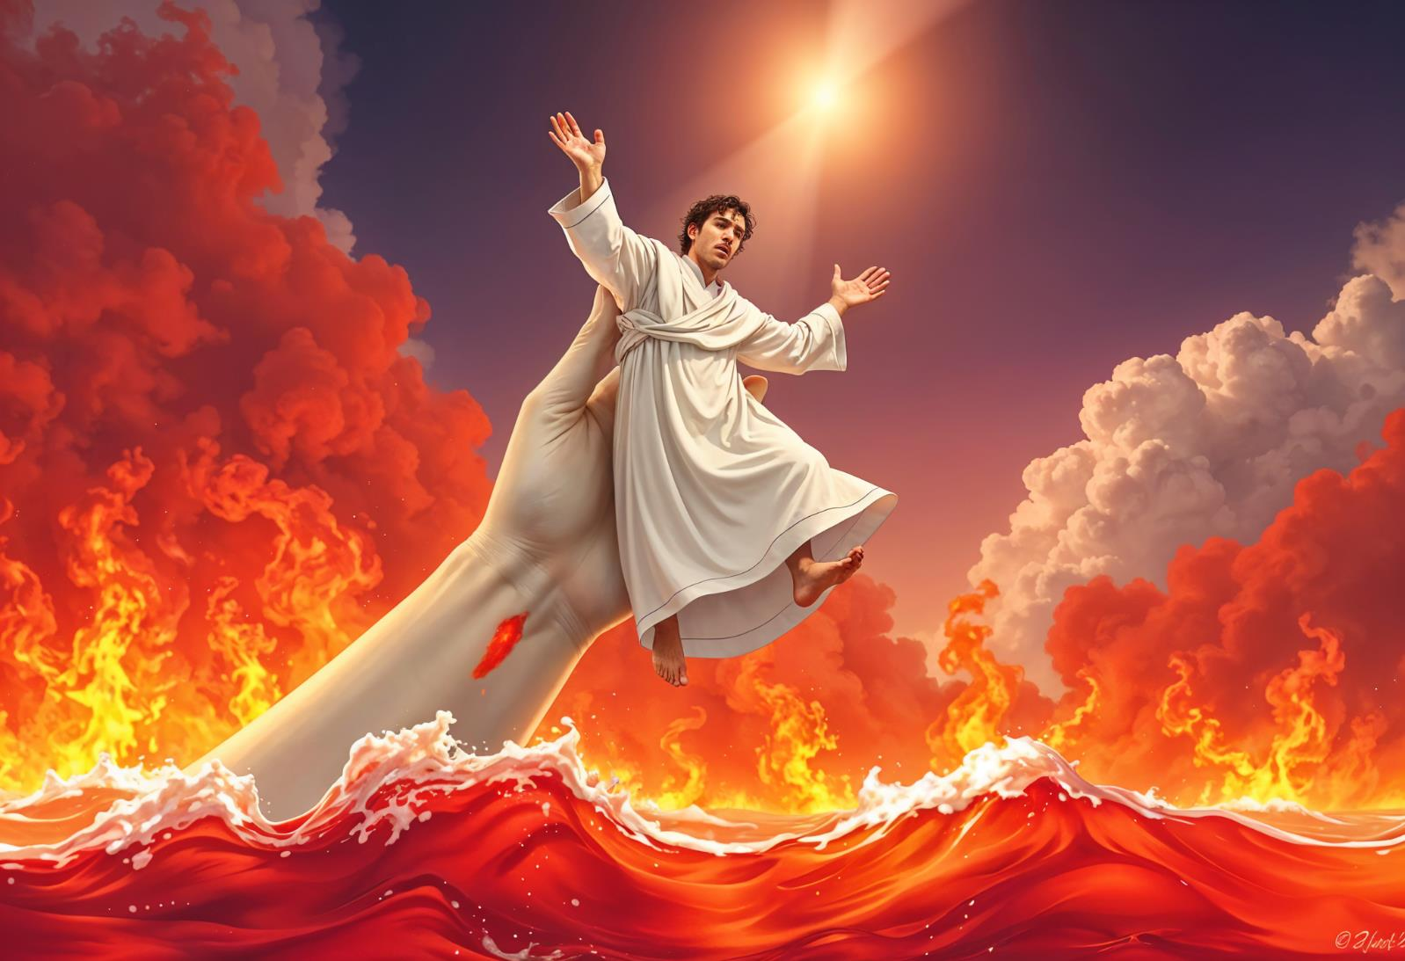
VERDADE PRÁTICA
A salvação é um ato da graça soberana de Deus pelo mérito de Jesus Cristo e não vem das obras humanas.

Slide 4
TEXTO BÍBLICO
Efésios 2.1-10

Slide 5
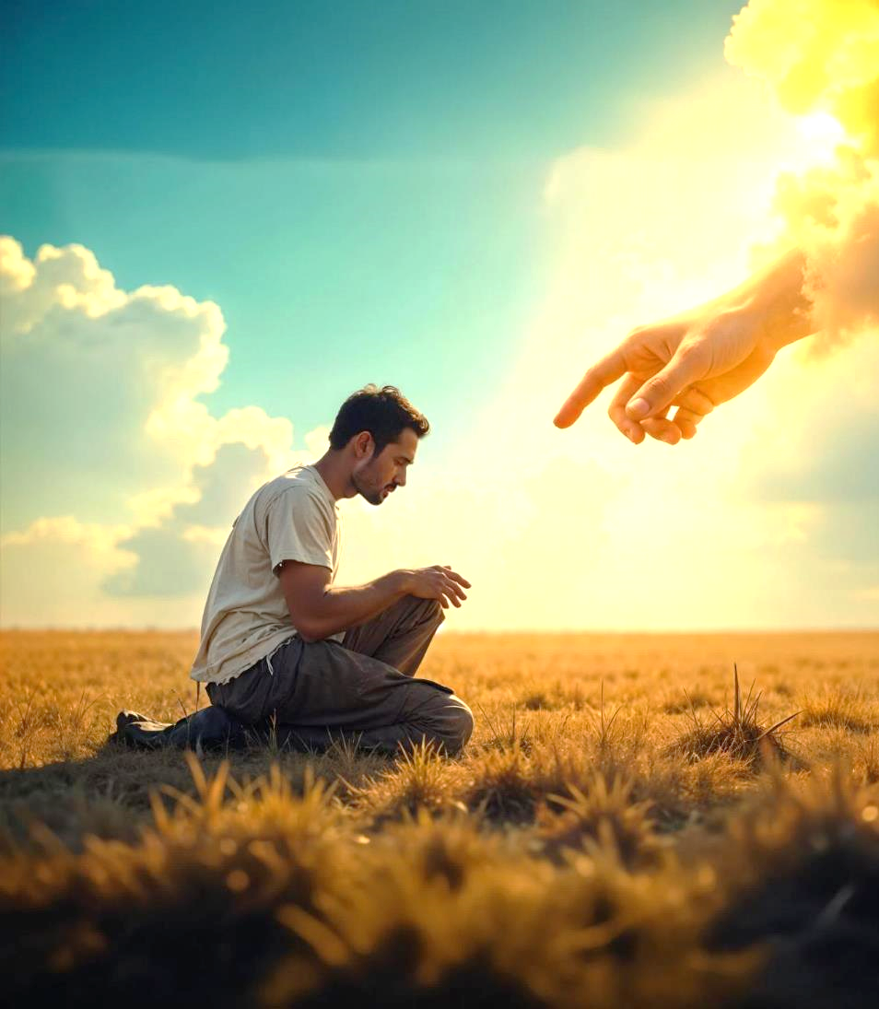
INTRODUÇÃO
A lição desta semana traz o ensino bíblico a respeito da salvação. Nela, reafirmamos a afirmação bíblica da salvação pela graça mediante a fé em Cristo. Ao mesmo tempo, também analisaremos algumas visões a respeito da salvação que contradizem o ensino bíblico.

Slide 6
OBJETIVOS DA LIÇÃO
1
Identificar
as ameaças hereges que assolam a Igreja de Cristo nos últimos dias;

Slide 7
1
Ensinar
a respeito da doutrina da salvação sob a graça de Deus
2
Apresentar
o conceito de Apologética Cristã

Slide 8
2
Elencar
ensinos inadequados sobre a salvação na antiguidade
3
Definir
o que são as heresias

Slide 9
2
Apresentar
o conceito de Apologética Cristã
3
Pontuar
aos ensinos inadequados sobre a salvação na atualidade

Slide 10
1
A SALVAÇÃO SOB A GRAÇA DE DEUS

Slide 11
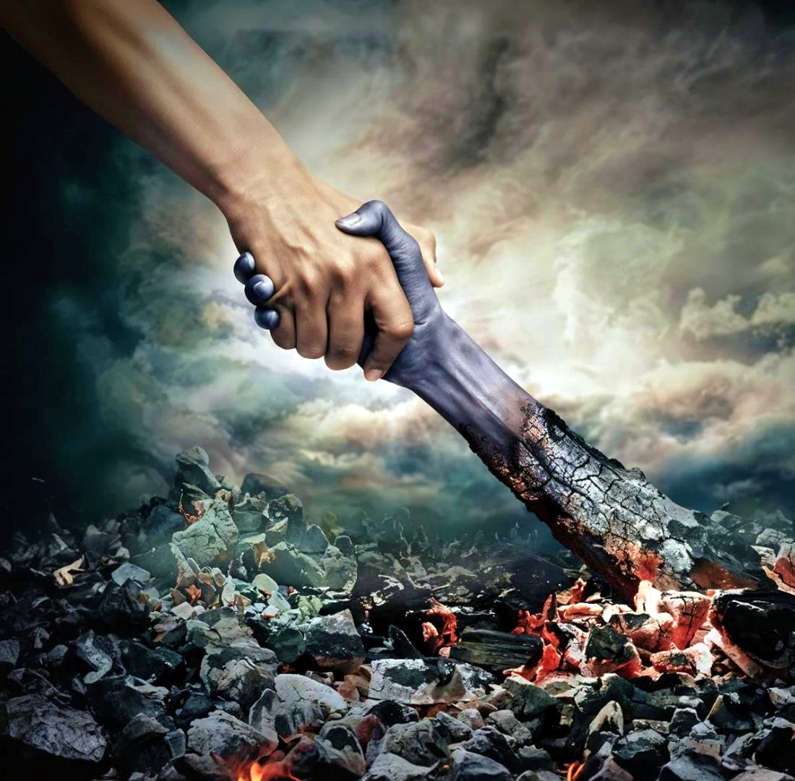
A SALVAÇÃO SOB A GRAÇA DE DEUS
1. A descrição do estado espiritual humano (vv. 1-3)
O apóstolo emprega algumas expressões para reforçar a dura realidade do pecado: "mortos em ofensas e pecados" (v. 1); andar "segundo o curso deste mundo" (v. 2); "segundo o príncipe das potestades do ar" (v. 2b);

Slide 12
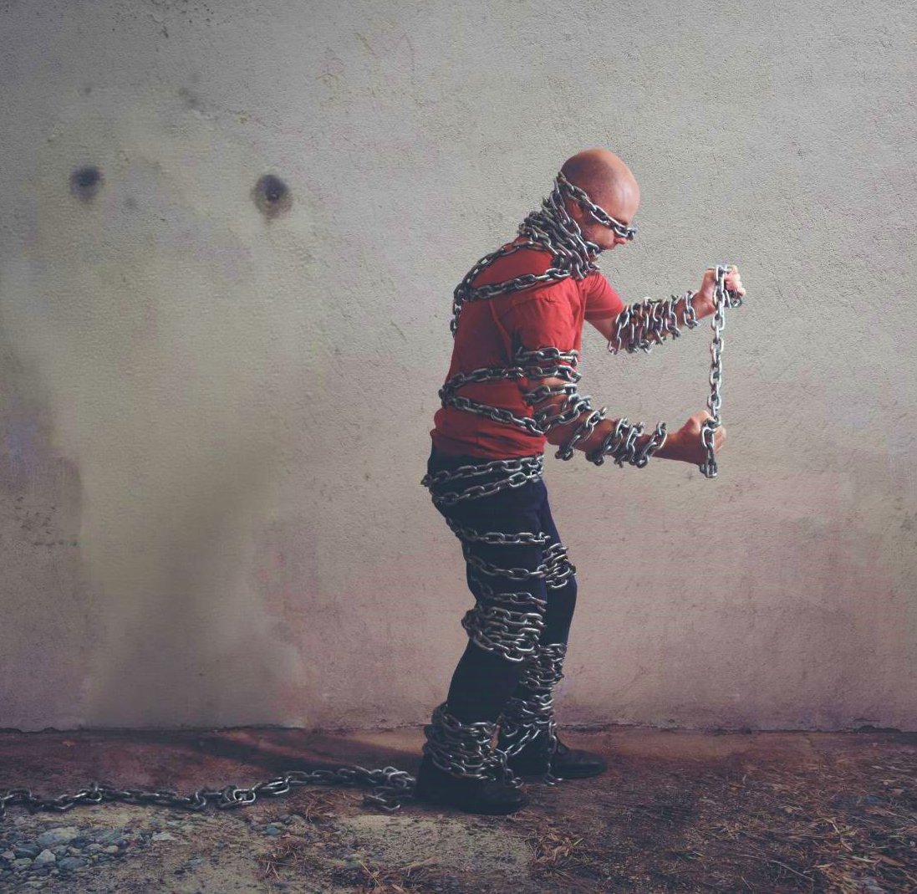
A SALVAÇÃO SOB A GRAÇA DE DEUS
1. A descrição do estado espiritual humano (vv. 1-3)
"do espírito que, agora, opera nos filhos da desobediência" (v. 2c); "andávamos nos desejos da nossa carne" (v. 3); "éramos por natureza filhos da ira" (v. 3b). É uma triste fotografia da raça humana.

Slide 13
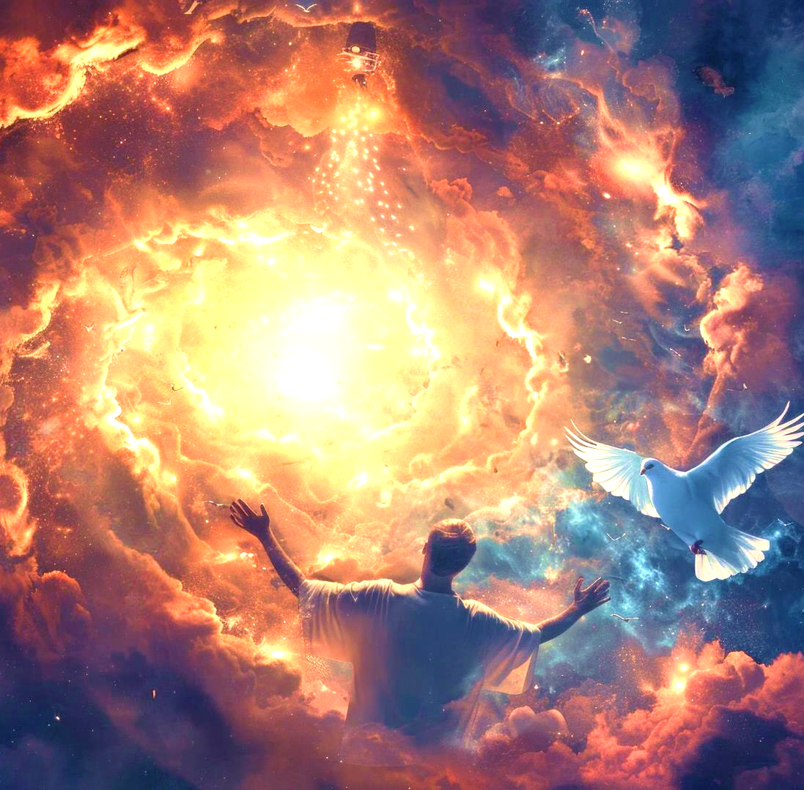
A SALVAÇÃO SOB A GRAÇA DE DEUS
2. Mortos em ofensas e pecados (vv, 1, 5)
As expressões "E vos vivificou" (v. 1) e "nos vivificou juntamente com Cristo" (v. 5) revelam a ação do Espírito Santo em favor dos pecadores, que a salvação só é possível mediante a graça de Deus,
e sem ela ninguém pode ser salvo (vv. 4,5).

Slide 14
A SALVAÇÃO SOB A GRAÇA DE DEUS
2. Mortos em ofensas e pecados (vv, 1, 5)
Mas há algo que precisa ser esclarecido: as expressões "mortos em ofensas e pecados" (v. 1) e "mortos em nossas ofensas" (v. 5) não devem ser entendidas literalmente por se tratar de uma metáfora, uma das figuras de linguagem para descrever o estado da queda espiritual. Por "morte espiritual", a Bíblia quer dizer que a humanidade
caída está separada de Deus (Is 59.2)
e não significa aniquilação espiritual
total.

Slide 15
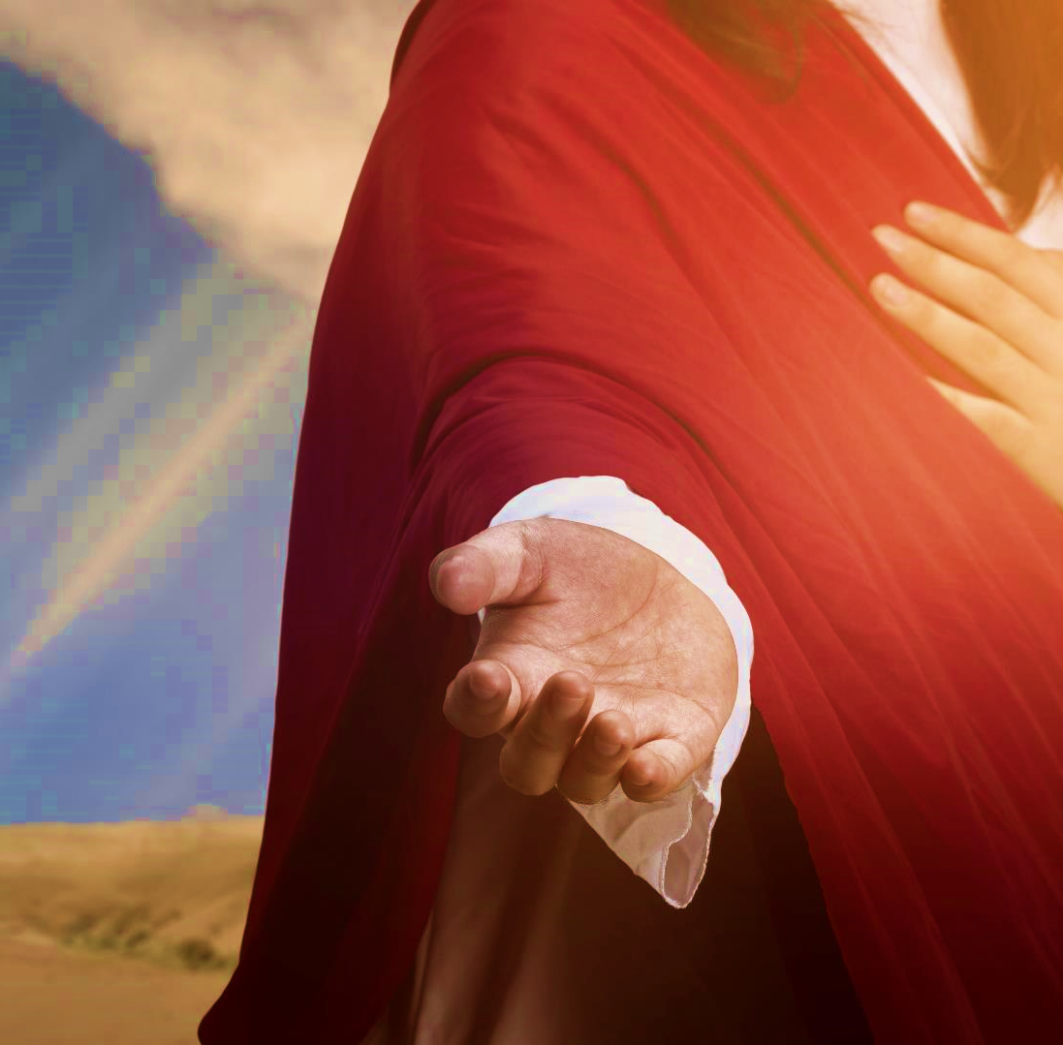
A SALVAÇÃO SOB A GRAÇA DE DEUS
3. A exegese dos versículos 8-10
O termo "graça" significa literalmente "favor imerecido", o favor divino do qual não somos merecedores.
A salvação é pela graça de Deus mediante a fé em Jesus e não vem das obras, pois não se trata de uma recompensa.

Slide 16
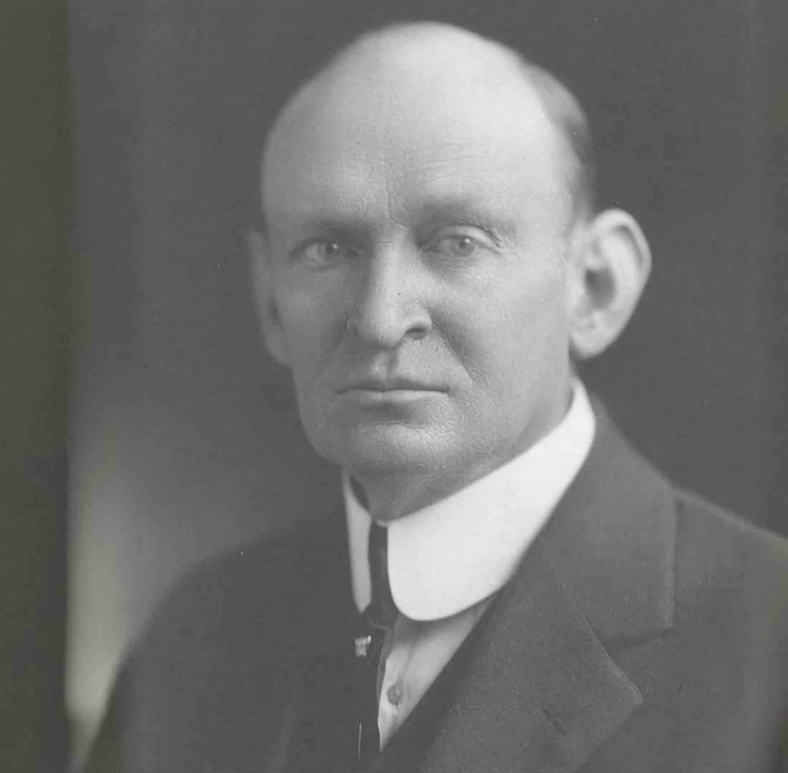
A SALVAÇÃO SOB A GRAÇA DE DEUS
3. A exegese dos versículos 8-10
Uma boa exegese esclarece que a expressão "isto é dom de Deus" se refere à salvação pela graça e não à fé. Como afirma o respeitado erudito da língua grega, A. T. Robertson: "a graça é a parte de Deus e a fé é a nossa". De modo, como dizia Norman Geisler, "a fé é o meio e a salvação é o fim. O meio vem
antes do fim".

Slide 17
A SALVAÇÃO SOB A GRAÇA DE DEUS
Sinopse I
O ensino bíblico sobre a salvação descreve o real estado do ser humano caído em pecado e ofensas. Por isso, só a graça de Deus pode salvá-lo.

